Slide 1
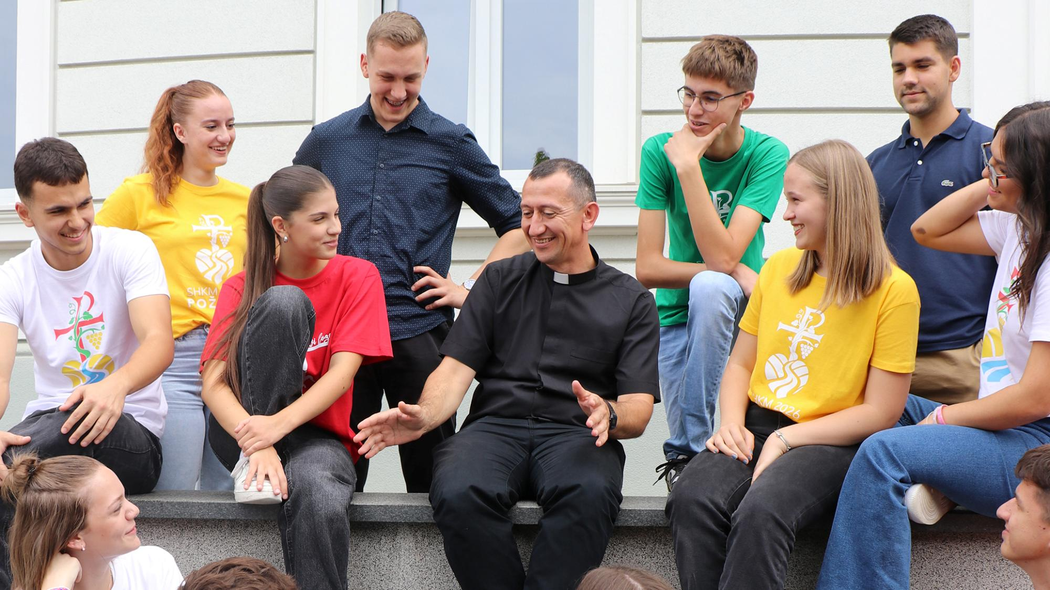

IZABRAN ZA POSLANJE
KATEHEZA U PRIPRAVI ZA SHKM 2026.

Slide 2

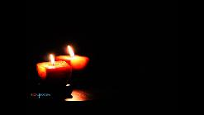

IZABRAN ZA POSLANJE
MOLITVENI POČETAK
Isuse, hvala ti što si naš Put i Istina. Neprestano nas zoveš da te slijedimo, otvori nam srce da čujemo tvoj poziv, da poput tvojih učenika i mi budemo svjetlo i nada ovom svijetu.
Amen.
Božja pobjeda
- Put i Istina

Slide 3
IZABRAN ZA POSLANJE
MOTIVACIJA
Isus – Put i Istina
Isus je Put i Istina
Na tom putu On nas poziva
Poziv na poslanje
Bog svakoga od nas poziva
Poziv nije slučajan
Pozvani smo imati poslanje
Kako se ponekad osjećamo
Osjećaj malenosti
Nesigurnost u vlastite sposobnosti
Pitanje: Jesam li dovoljno dobar?
Božja logika poziva
Bog ne zove savršene
Bog osposobljava one koje poziva
Snaga dolazi od Njega
Otkrivanje vlastitog poziva
Kroz biblijske tekstove
Kroz vlastita iskustva
Kroz susret s drugima
Svatko je poseban
Svatko ima svoje darove
Svatko je važan
Različitosti su bogatstvo

Slide 4

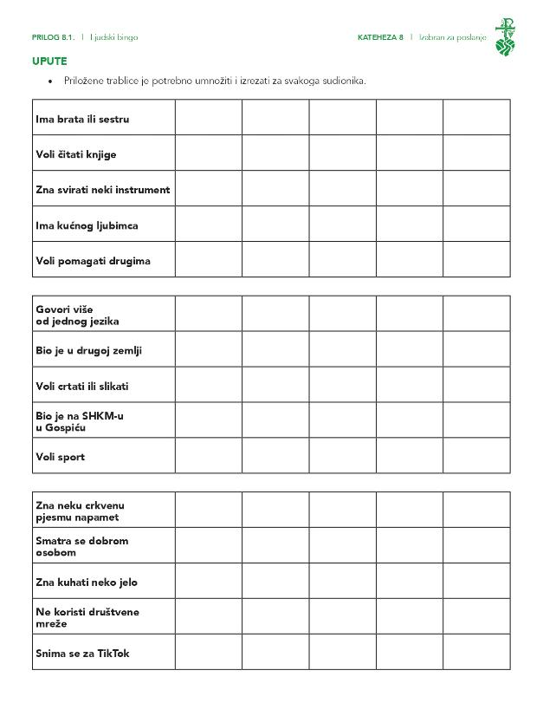
IZABRAN ZA POSLANJE
MOTIVACIJA
Igra: Ljudski bingo
🎯 Aktivnost: Ljudski bingo
Igra za upoznavanje i otkrivanje posebnosti
Cilj: uočiti različitosti i bogatstvo zajednice
🧾 Bingo listići
Svaki sudionik dobiva listić (mreža 5×5)
U svakom polju nalazi se jedna tvrdnja
📋 Pravila igre
Sudionici se slobodno kreću prostorom
Razgovaraju jedni s drugima
Traže osobu koja odgovara tvrdnji u polju
✒️ Popunjavanje polja
Osoba se potpisuje u odgovarajuće polje
Jedna osoba → jedno polje na listiću
Po potrebi (manja grupa): ista osoba može biti upisana dvaput
Igra traje dok netko ne ispuni red, stupac ili dijagonalu
Kada uspije → viče „Bingo!“
💬 Refleksija nakon igre
Što si naučio o drugima?
Koliko se razlikujemo?
Je li te nešto iznenadilo?
Kako različitosti obogaćuju zajednicu?
Isus – Put i Istina
Isus je Put i Istina
Na tom putu On nas poziva
Poziv na poslanje
Bog svakoga od nas poziva
Poziv nije slučajan
Pozvani smo imati poslanje
Kako se ponekad osjećamo
Osjećaj malenosti
Nesigurnost u vlastite sposobnosti
Pitanje: Jesam li dovoljno dobar?
Božja logika poziva
Bog ne zove savršene
Bog osposobljava one koje poziva
Snaga dolazi od Njega
Otkrivanje vlastitog poziva
Kroz biblijske tekstove
Kroz vlastita iskustva
Kroz susret s drugima
Svatko je poseban
Svatko ima svoje darove
Svatko je važan
Različitosti su bogatstvo

Slide 5

IZABRAN ZA POSLANJE
OBRADA SADRŽAJA
BIBLIJSKI TEKST: Pnz 7,1–11
»Kad te Jahve, Bog tvoj, uvede u zemlju u koju ideš da je zaposjedneš i kad ispred tebe otjera mnoge narode: Hetite, Girgašane, Amorejce, Kanaance, Perižane, Hivijce i Jebusejce – sedam naroda brojnijih i jačih od tebe – te kad ih Jahve, Bog tvoj, preda tebi i ti ih poraziš, udari ih prokletstvom. Nemoj sklapati s njima saveza niti im iskazuj milosti. Ne sklapaj ženidbe s njima, ne udavaj svoje kćeri za njihova sina niti ženi svoga sina njihovom kćeri; jer bi ona odvratila od mene sina tvoga; drugim bi bogovima on služio; Jahve bi se razgnjevio protiv vas i brzo bi te istrijebio. Nego ovako učinite prema njima: porušite njihove žrtvenike, porazbijajte njihove stupove, njihove ašere počupajte a njihove kumire spalite.«
Ta ti si narod posvećen Jahvi, Bogu svome; tebe je Jahve, Bog tvoj, izabrao da među svim narodima koji su na zemlji budeš njegov predragi vlastiti narod.

Slide 6
IZABRAN ZA POSLANJE
OBRADA SADRŽAJA
BIBLIJSKI TEKST: Pnz 7,1–11
Nije vas Jahve odabrao i prihvatio zato što biste vi bili brojniji od svih naroda – vi ste zapravo najmanji – nego zato što vas Jahve ljubi i drži zakletvu kojom se zakleo vašim ocima. Stoga vas je Jahve izveo jakom rukom i oslobodio vas iz kuće ropstva, ispod vlasti faraona, kralja egipatskoga.
Zato znaj da je Jahve, Bog tvoj, pravi Bog, Bog vjeran, koji drži svoj savez i milost svoju iskazuje do tisuću koljena onima koji ga ljube i drže njegove zapovijedi. A onima koji ga mrze uzvraća izravno njima samima; uništava bez odgađanja onoga koji ga mrzi: uzvraća izravno njemu samomu. Stoga drži zapovijedi, zakone i uredbe koje ti danas nalažem da ih vršiš.«

Slide 7
IZABRAN ZA POSLANJE
OBRADA SADRŽAJA
BIBLIJSKI TEKST: Pnz 7,1–11
🤍 Zašto Bog bira Izrael?
Bog bira Izrael, iako nije najveći narod
Izbor nije zbog snage ili veličine
Bog bira iz ljubavi
🎁 Božja ljubav
Božja ljubav nije zaslužena
Ona je darovana
Bog ljubi prvi i bez uvjeta
✝️ Bog bira i nas danas
Bog bira nas kao krštenike
Bog bira Crkvu
Izabranost je znak blizine i povjerenja
❓ Kako se osjećamo kao Božji izabranici?
Osjećaj vrijednosti i pripadnosti
Odgovornost pred Bogom i ljudima
Pripadati Bogu u suvremenom svijetu
🔔 Izabranost = poslanje
Nije privilegij za sebe
Poziv na svjedočenje, vjernost, služenje drugima
📖 Kako danas biti vjeran Bogu?
Živjeti po evanđelju
Ljubiti bližnje
Biti pošten
Moliti
Pomagati drugima
Svjedočiti vjeru djelima
🏫 Vjernost u svakodnevici
U školi
U obitelji
U društvu
U odnosima s drugima
🌟 Poziv za danas
Kao što je Bog izabrao Izrael
Tako danas bira nas
Biti svjetlo svijeta, nositelji ljubavi, graditelji mira, znak nade

Slide 8
IZABRAN ZA POSLANJE
OBRADA SADRŽAJA
BIBLIJSKI TEKST: Pnz 7,1–11
🤍 Zašto Bog bira Izrael?
Bog bira Izrael, iako nije najveći narod
Izbor nije zbog snage ili veličine
Bog bira iz ljubavi
🎁 Božja ljubav
Božja ljubav nije zaslužena
Ona je darovana
Bog ljubi prvi i bez uvjeta
✝️ Bog bira i nas danas
Bog bira nas kao krštenike
Bog bira Crkvu
Izabranost je znak blizine i povjerenja
❓ Kako se osjećamo kao Božji izabranici?
Osjećaj vrijednosti i pripadnosti
Odgovornost pred Bogom i ljudima
Pripadati Bogu u suvremenom svijetu
🔔 Izabranost = poslanje
Nije privilegij za sebe
Poziv na svjedočenje, vjernost, služenje drugima
📖 Kako danas biti vjeran Bogu?
Živjeti po evanđelju
Ljubiti bližnje
Biti pošten
Moliti
Pomagati drugima
Svjedočiti vjeru djelima
🏫 Vjernost u svakodnevici
U školi
U obitelji
U društvu
U odnosima s drugima
🌟 Poziv za danas
Kao što je Bog izabrao Izrael
Tako danas bira nas
Biti svjetlo svijeta, nositelji ljubavi, graditelji mira, znak nade

Slide 9
IZABRAN ZA POSLANJE
OBRADA SADRŽAJA
BIBLIJSKI TEKST: Mt 28,16–20
Pođite dakle i učinite mojim učenicima sve narode: krstite ih u ime Oca i Sina i Duha Svetoga i učite ih čuvati sve što sam vam zapovjedio. I evo, ja sam s vama u sve dane – do svršetka svijeta.
Pođite
Učinite učenicima
Krstite ih
Učite ih čuvati
Ja sam s vama
kršćanin ne ostaje pasivan. Poslan je!
ne stvara se publika, nego zajednica vjernika.
vjernici ulaze u zajedništvo s Bogom.
živjeti vjeru, ne samo govoriti o njoj.
nismo sami, Isus je prisutan.

Slide 10
IZABRAN ZA POSLANJE
OBRADA SADRŽAJA
BIBLIJSKI TEKST: Mt 28,16–20
Pođite dakle i učinite mojim učenicima sve narode: krstite ih u ime Oca i Sina i Duha Svetoga i učite ih čuvati sve što sam vam zapovjedio. I evo, ja sam s vama u sve dane – do svršetka svijeta.
Pođite
Učinite učenicima
Krstite ih
Učite ih čuvati
Ja sam s vama
kršćanin ne ostaje pasivan. Poslan je!
ne stvara se publika, nego zajednica vjernika.
vjernici ulaze u zajedništvo s Bogom.
živjeti vjeru, ne samo govoriti o njoj.
nismo sami, Isus je prisutan.

Slide 11
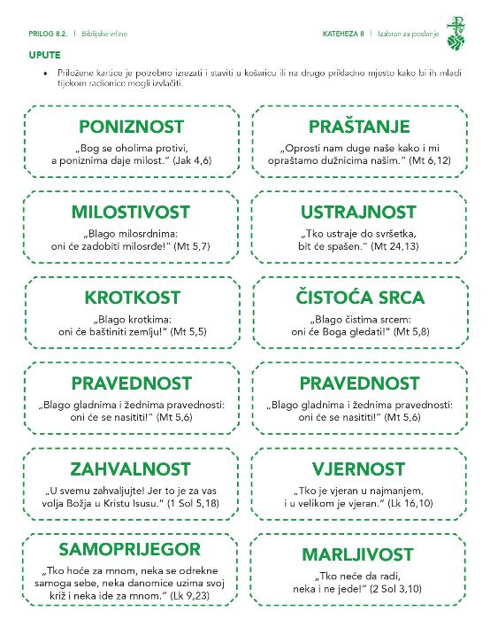
IZABRAN ZA POSLANJE
OBRADA SADRŽAJA
Radionica: Biblijske vrline
Sudionici sjede u krugu, voditelj postavlja kartice s vrlinama (biblijski citati)
Sudionik izvlači karticu, čita vrlinu i dijeli osobno iskustvo
Razgovor se nastavlja dok svi ne sudjeluju
Zadatak: napisati poruku jednoj osobi iz skupine
Odabrati vrlinu(e) prepoznatu kod te osobe
Navesti konkretan primjer i kratko ohrabrenje
Poruka može biti anonimna ili osobna

Slide 12
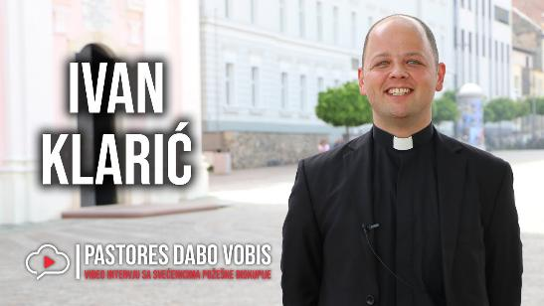




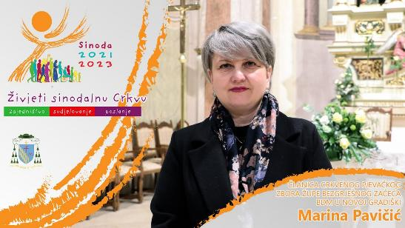
IZABRAN ZA POSLANJE
AKTUALIZACIJA
Pogledaj plodove radosti
Svjedočanstvo duhovnoga poziva
Mladi u Crkvi
Služba ministranta u Crkvi
Udruge vjernika laika u Crkvi
Služba lektora u Crkvi
Služba pjevača u Crkvi

Slide 13
IZABRAN ZA POSLANJE
MOLITVENI ZAVRŠETAK
Gospodine, ti si htio spasiti ljude i utemeljio si Crkvu kao zajedništvo braće, sjedinjene u tvojoj ljubavi. Prolazi i dalje među nama i pozivaj one koje si izabrao da budu glas tvoga Svetog Duha, kvasac pravednijega i solidarnijeg društva. Daj nam, Oče nebeski, duhovne vođe tako potrebne našim zajednicama: prave svećenike Boga živoga da, prosvijetljeni tvojom Riječi, znaju govoriti o tebi i poučiti druge razgovoru s tobom.
Molitva sv. Ivana Pavla II. za duhovna zvanja

Slide 14
IZABRAN ZA POSLANJE
MOLITVENI ZAVRŠETAK
Neka tvoja Crkva poraste cvatom posvećenih koji će ti sve predati da bi ti mogao sve spasiti. Neka naše zajednice slave s pjesmom i hvalama euharistiju, kao hvalu tvojoj slavi i dobroti, da bi znali ići putovima svijeta naviještajući radost i mir, dragocjene darove tvoga spasenja.
Molitva sv. Ivana Pavla II. za duhovna zvanja

Slide 15
IZABRAN ZA POSLANJE
MOLITVENI ZAVRŠETAK
Svrni svoj pogled, Gospodine, na cijelo čovječanstvo i očituj svoje milosrđe muževima i ženama koji te u molitvi i čestitom životu traže, a još te nisu sreli: otkrij im se kao put koji vodi Ocu, kao istina koja oslobađa, kao život bez kraja. Daj nam, Gospodine, da živimo u tvojoj Crkvi u duhu vjerna služenja i potpuna darivanja kako bi naše svjedočanstvo bilo uvjerljivo i plodno. Amen!
Molitva sv. Ivana Pavla II. za duhovna zvanja

Slide 16
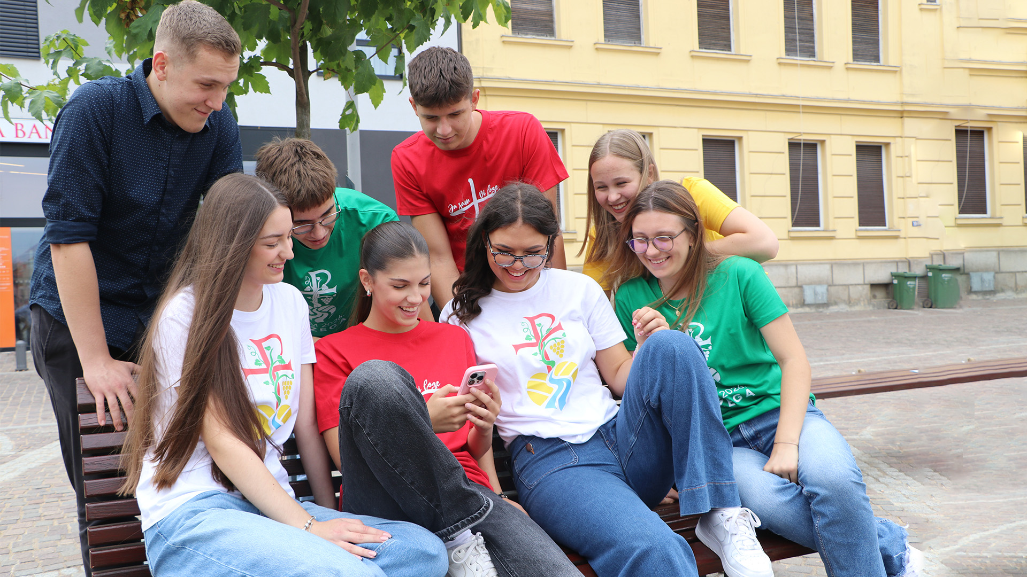




SHKM 2026. PROMO
Prati nas!
facebook.com/shkm2026
instagram.com/shkm2026
tiktok.com/@shkm2026

